Slide 1
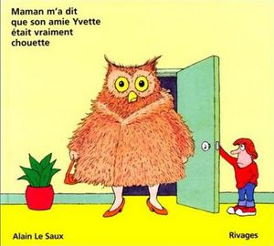
Sens propre/sens figuré
Par les CM1/CM2 Lions

Slide 2
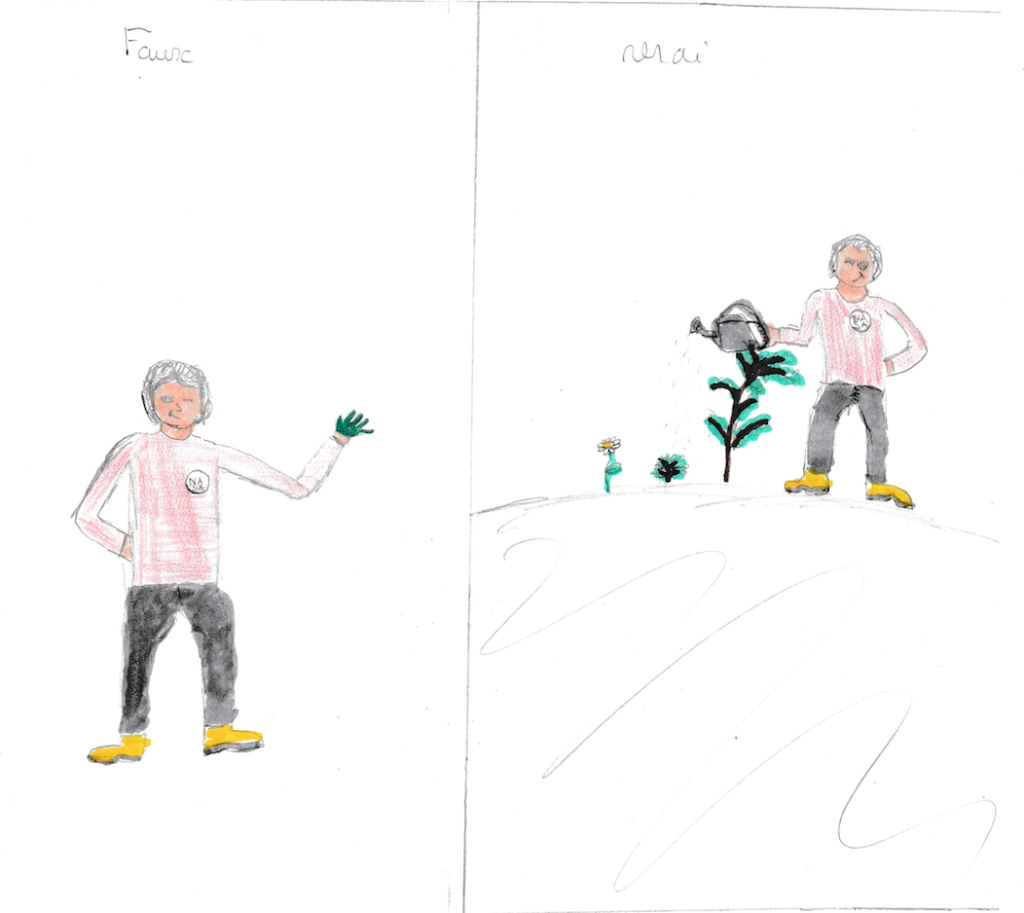
AVOIR la main verte
Tapez pour saisir une légende.
Définition : Savoir jardiner et être expérimenté en plantes et en arbre.
Exemple : Il s’est bien occupé de sa fleur : il a la main verte.
Robin

Slide 3
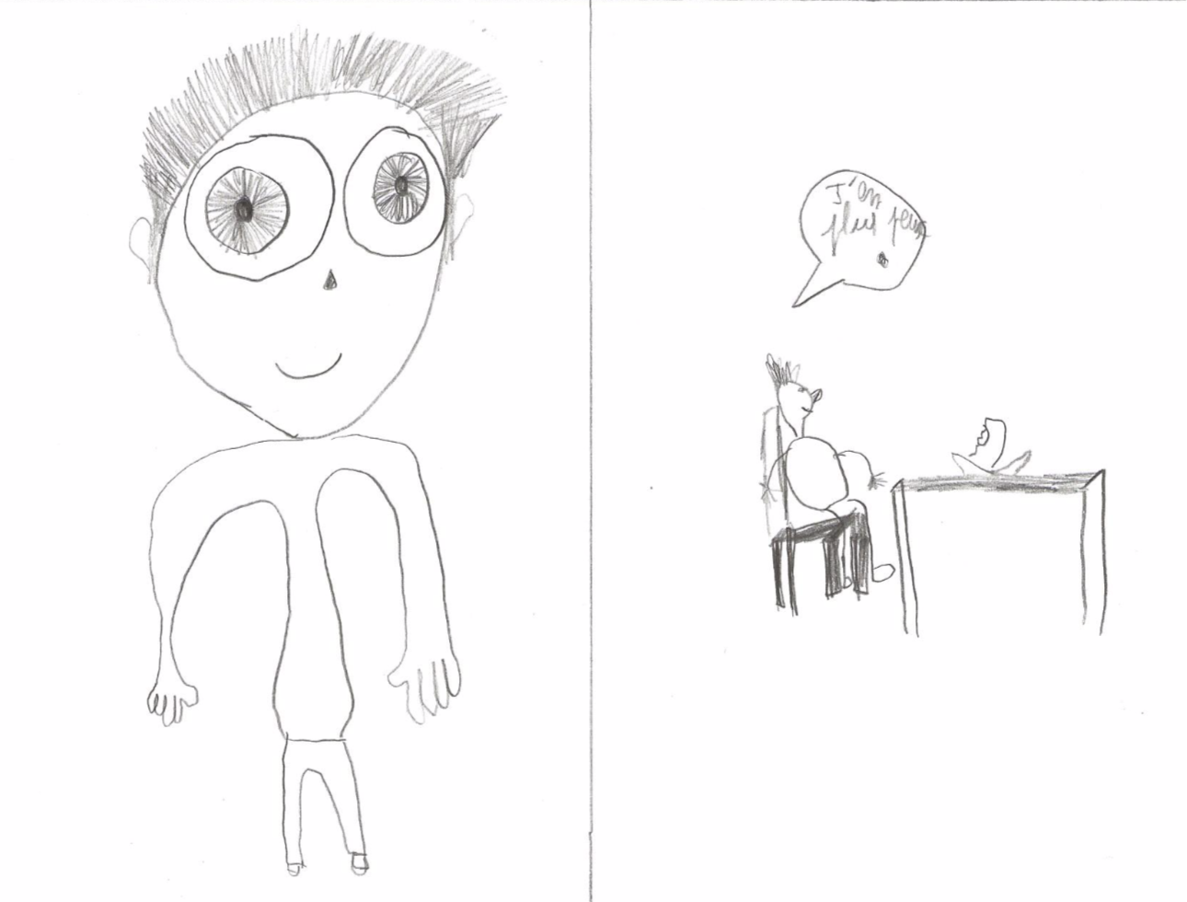
AVOIR LES YEUX PLUS GROS QUE LE VENTRE
Tapez pour saisir une légende.
Définition: Ne pas pouvoir manger tout ce que l’on a demandé.
Exemple : Louis n’a pas fini son assiette, il a eu les yeux plus gros que le ventre.
Antoine

Slide 4
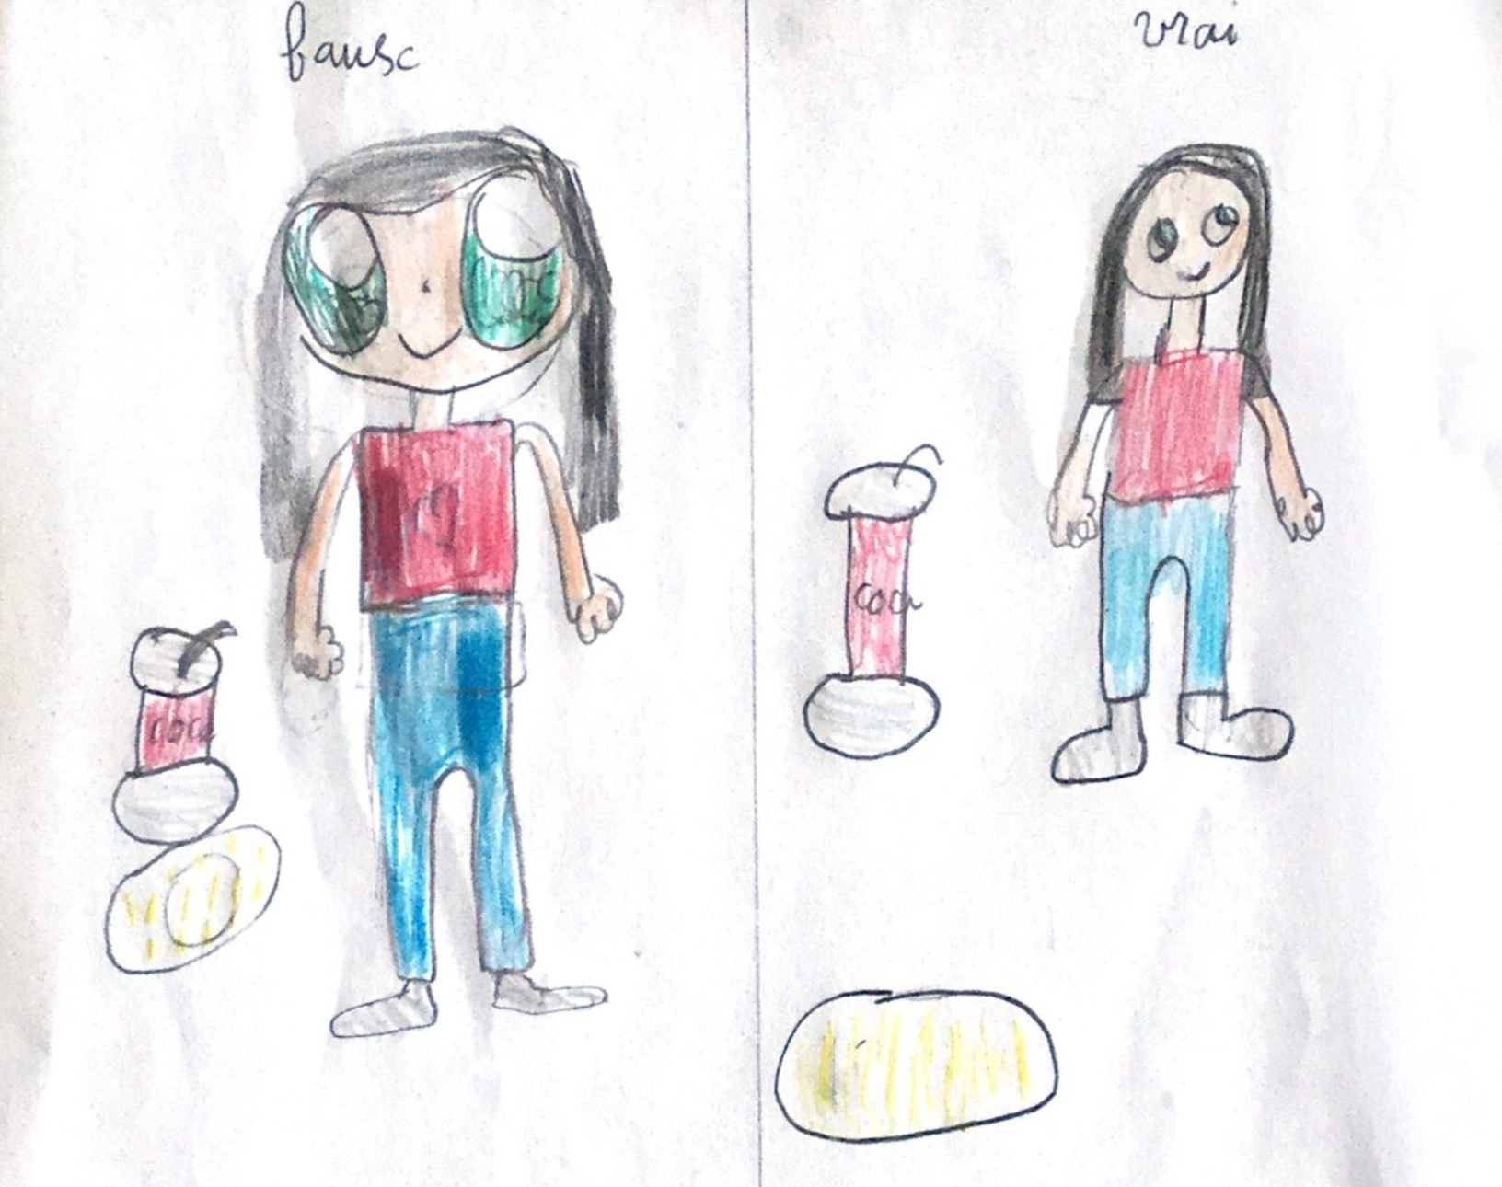
AVOIR LES YEUX PLUS GROS QUE LE VENTRE
Tapez pour saisir une légende.
Définition : Etre trop gourmand.
Exemple : Tu veux manger un grand plat de frites?
Lesia

Slide 5
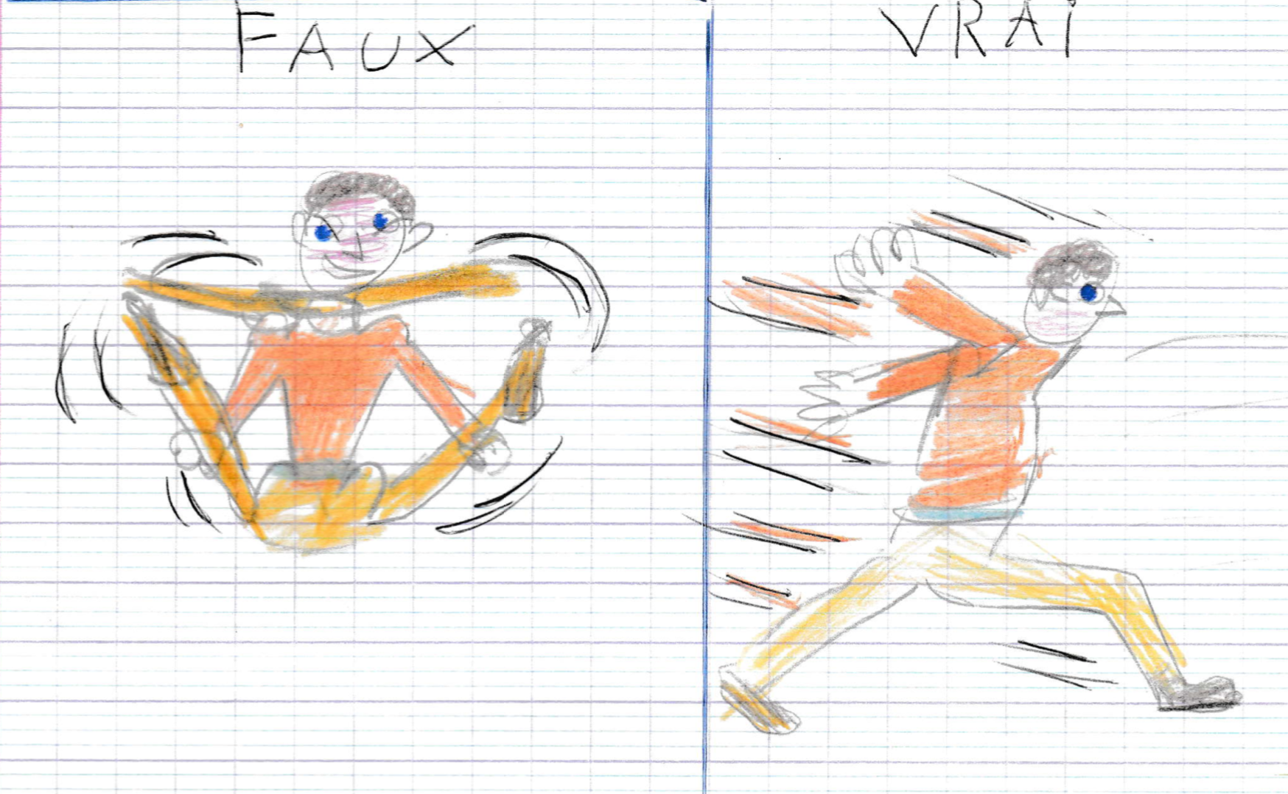
PRENDRE SES JAMBES À SON COU
Tapez pour saisir une légende.
Définition: partir vite, fuir.
Christan

Slide 6
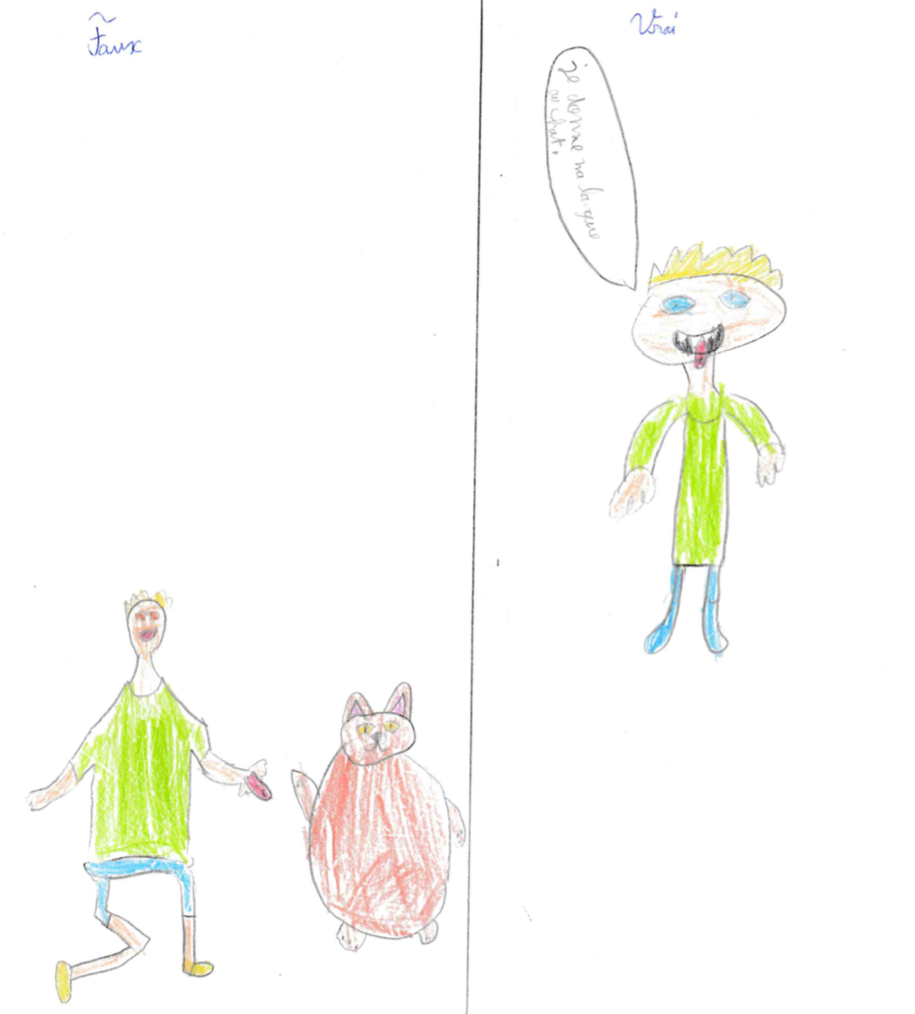
DONNER SA LANGUE AU CHAT
Tapez pour saisir une légende.
Définition : Ne pas savoir répondre à la question.
Exemple : Je donne ma langue au chat.
Enzo

Slide 7
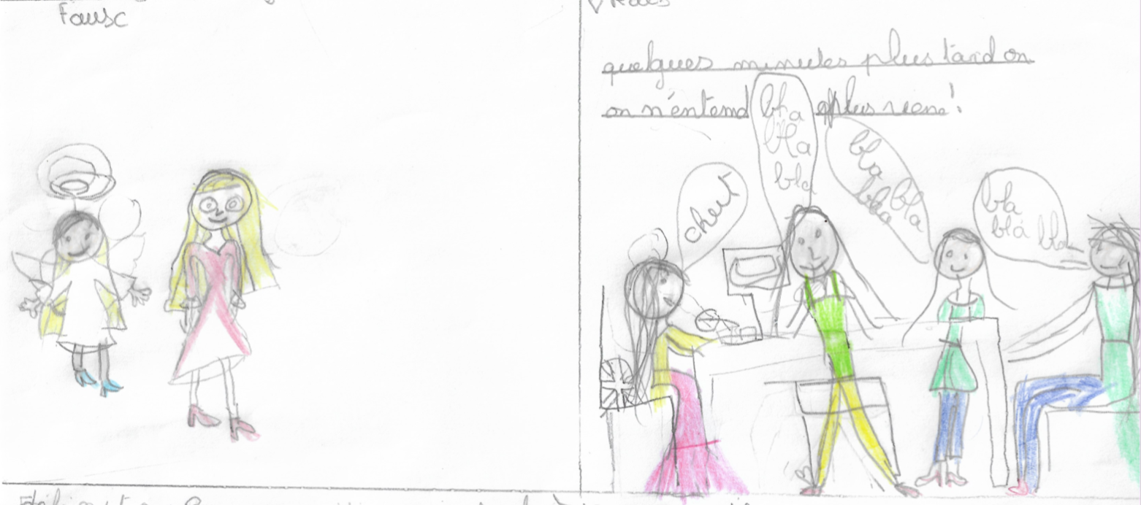
Un ange passe
Tapez pour saisir une légende.
Définition: Tout à coup il y a un grand silence.
Exemple : Lors d’une réunion, tout à coup un ange passe.
Iris

Slide 8
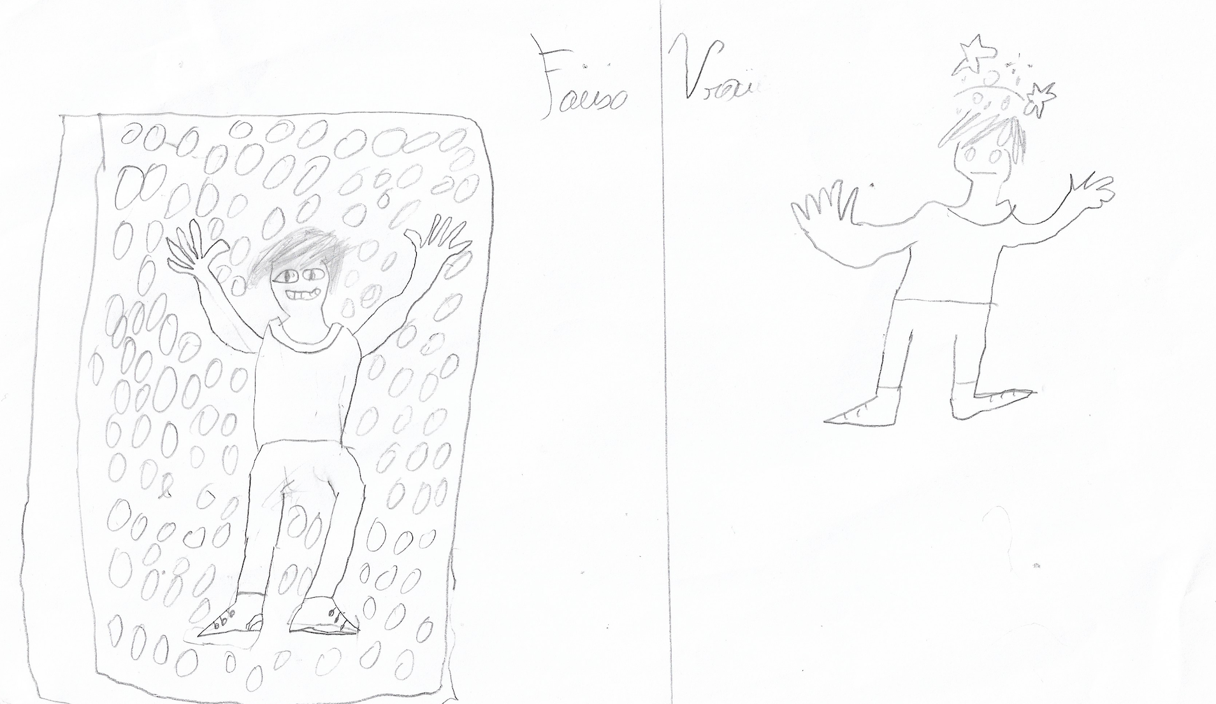
TOMBER DANS LES POMMES
Tapez pour saisir une légende.
Définition : s’évanouir.
Exemple : Elle est tombée dans les pommes en le voyant.
Iwen

Slide 9
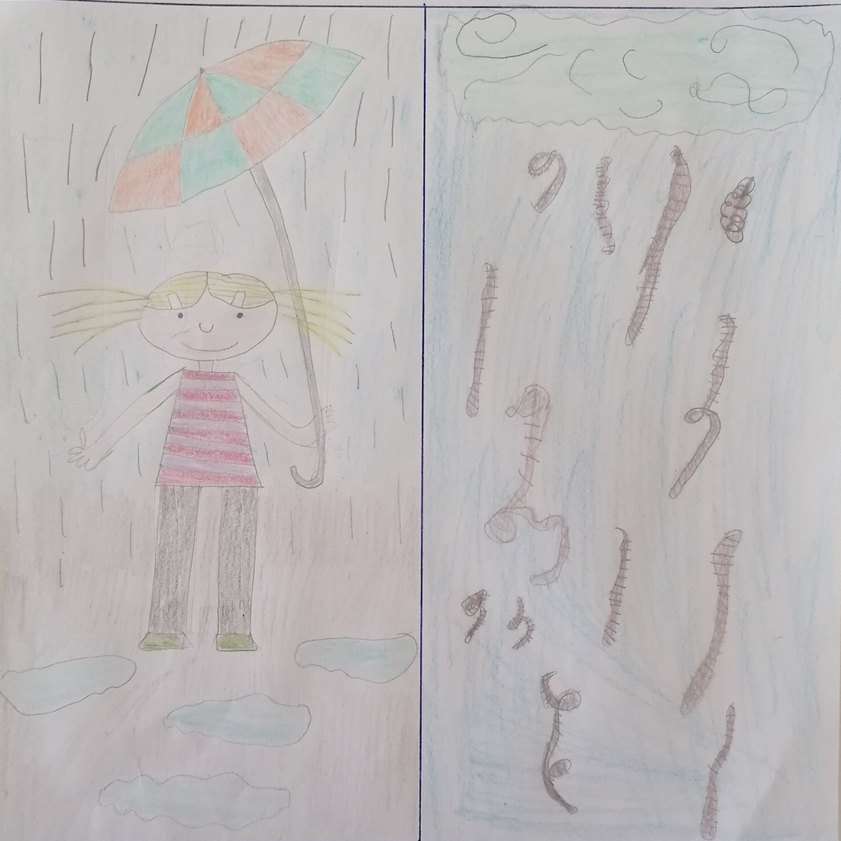
Il pleut des cordes
Tapez pour saisir une légende.
Définition : Il pleut beaucoup, très fort.
Exemple : Oh là là, il pleut des cordes aujourd’hui! Tu as vu toute cette pluie!
Kylian

Slide 10
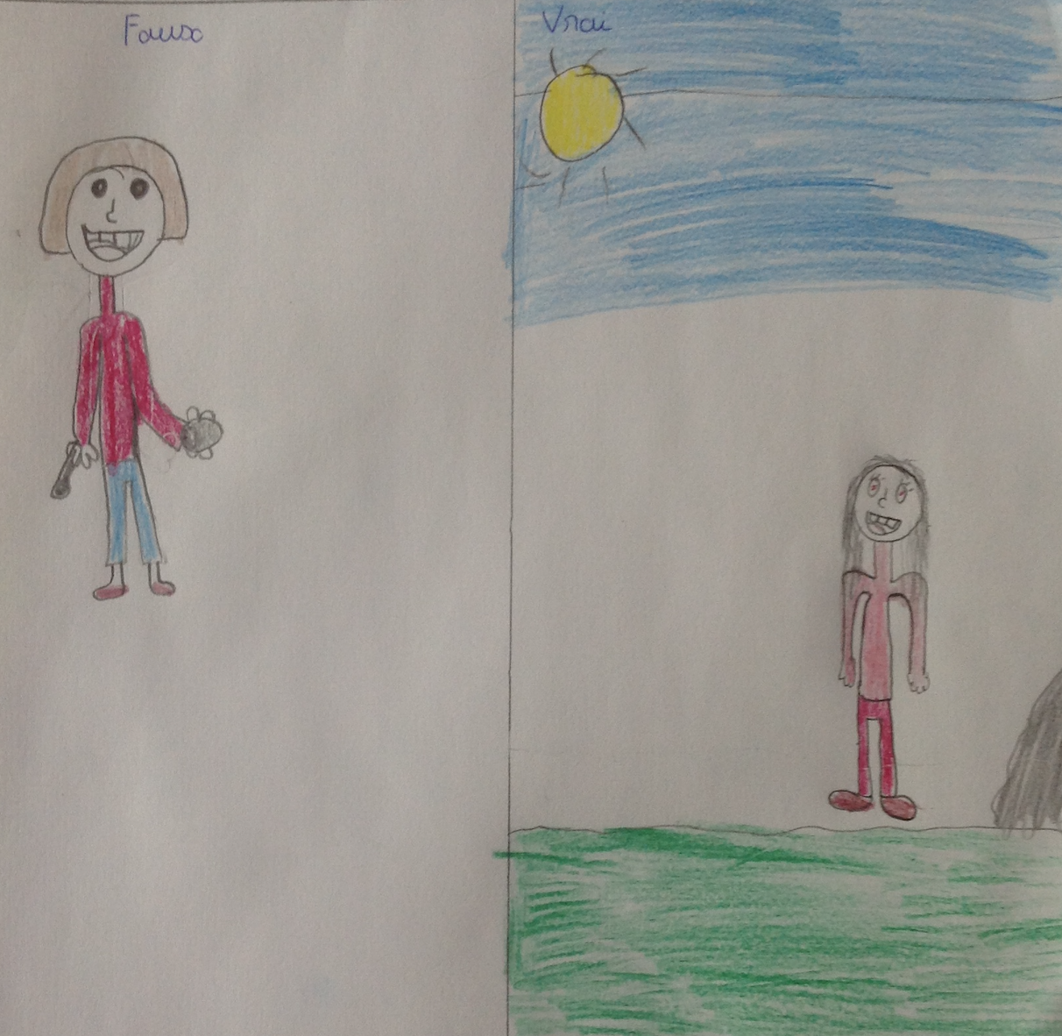
PRENDRE UN BON BOL D’AIR
Tapez pour saisir une légende.
Définition : aller dehors.
Exemple : Je sors prendre un bon bol d’air.
Lina

Slide 11
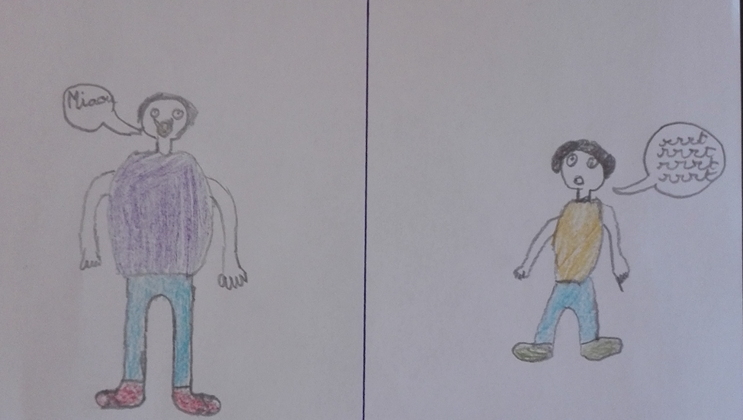
AVOIR UN CHAT DANS LA GORGE
Tapez pour saisir une légende.
Définition : Etre gêné dans la gorge et nous empêche de parler.
Exemple : Je ne vais pas à l’école car j’ai un chat dans la gorge.
Lenny

Slide 12
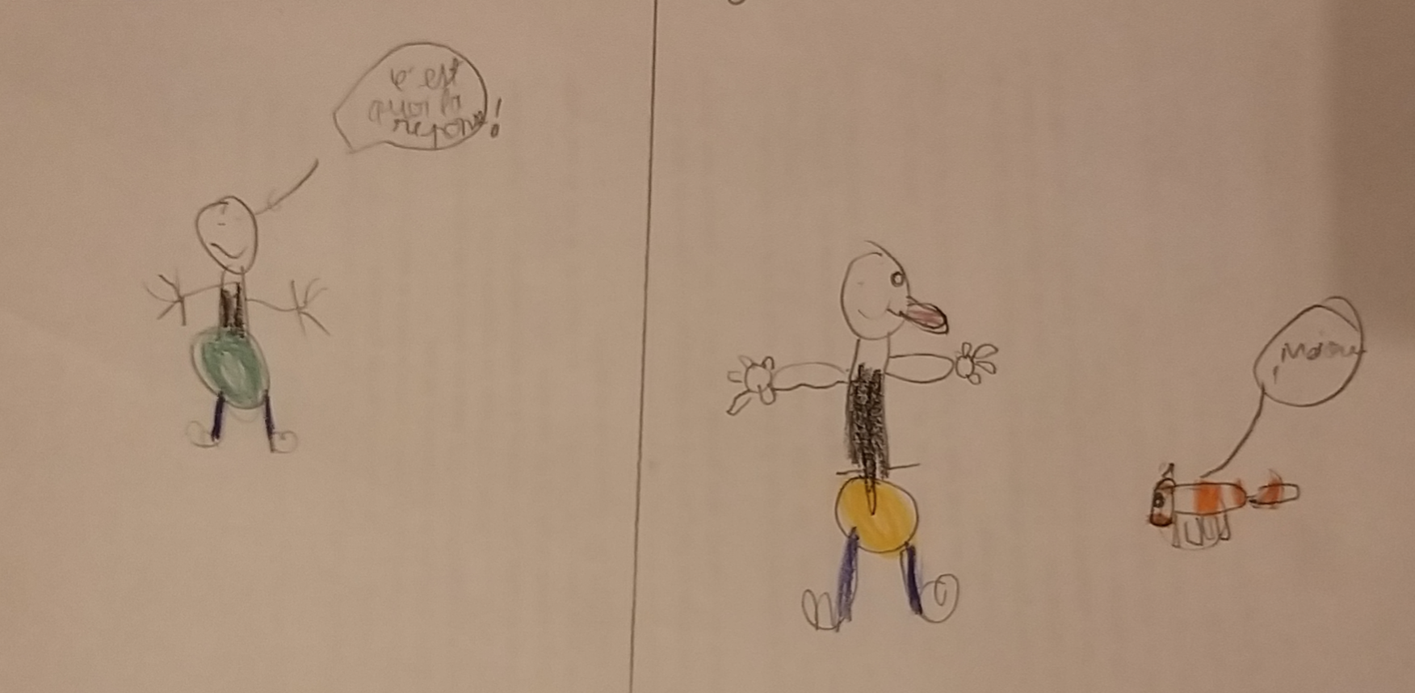
DONNER SA LANGUE AU CHAT
Tapez pour saisir une légende.
Mathis

Slide 13
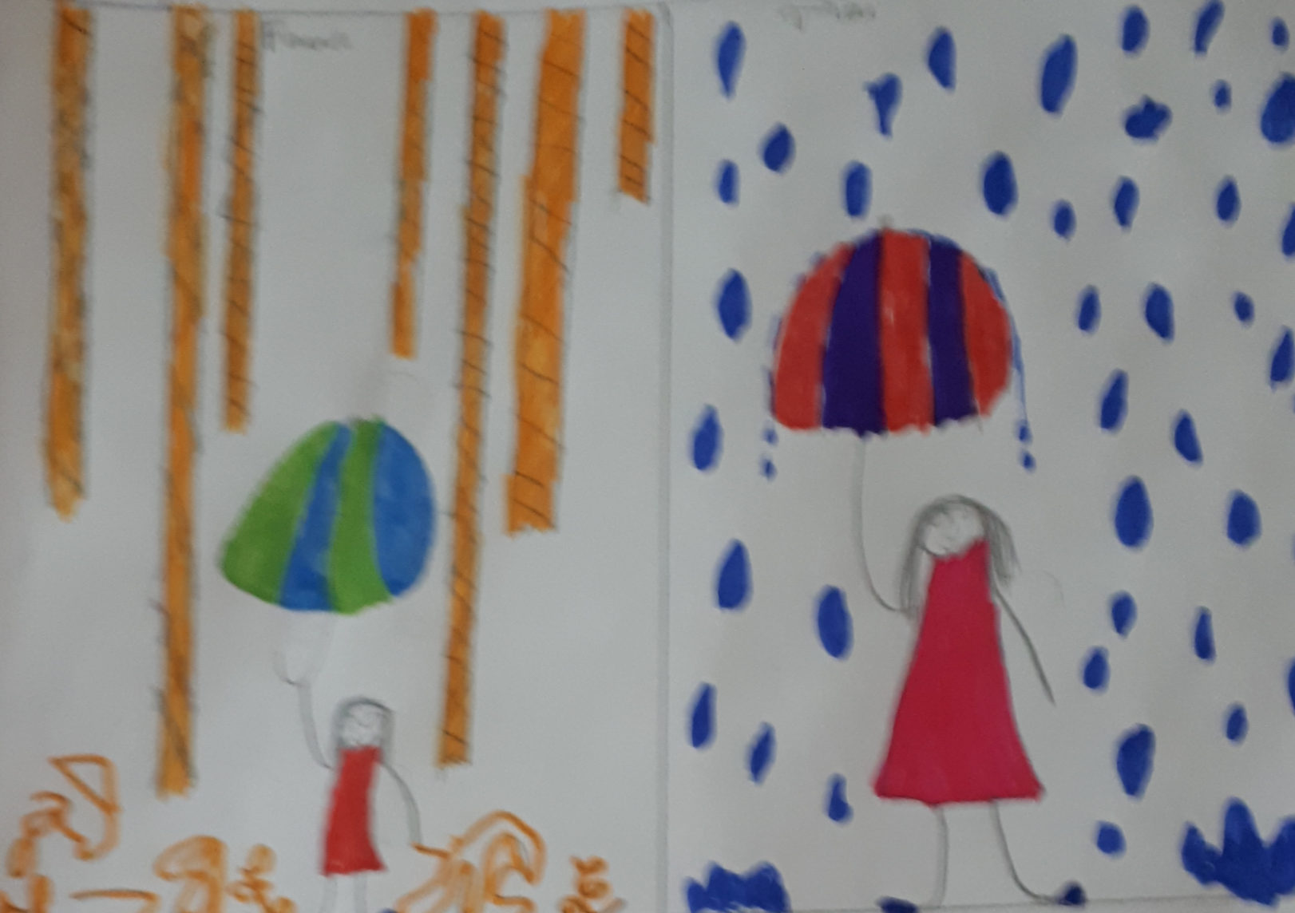
IL PLEUT DES CORDES
Tapez pour saisir une légende.
Définition : C’est quand il pleut énormément.
Exemple : La météo dit que demain il va pleuvoir des cordes.
Clara

Slide 14
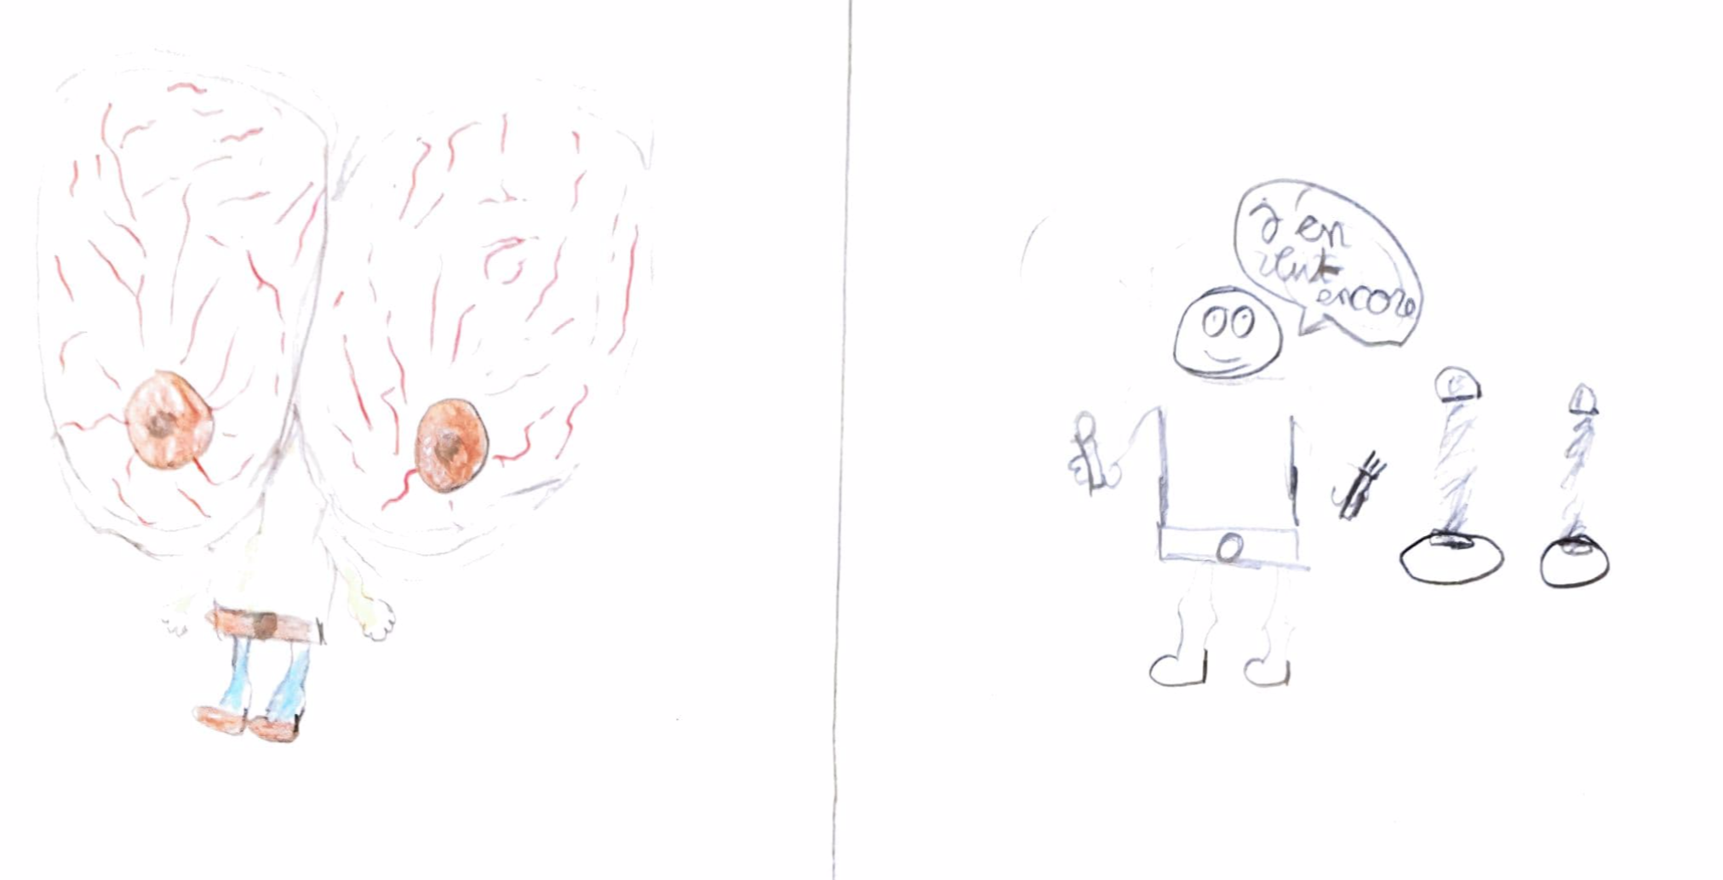
AVOIR LES YEUX PLUS GROS QUE LE VENTRE
Tapez pour saisir une légende.
Définition : Ne pas être capable de manger tout ce qu’on a demandé à se faire servir.
Exemple : Victor n’a pas fini son poulet, il a eu les yeux plus gros que le ventre.
Noa

Slide 15
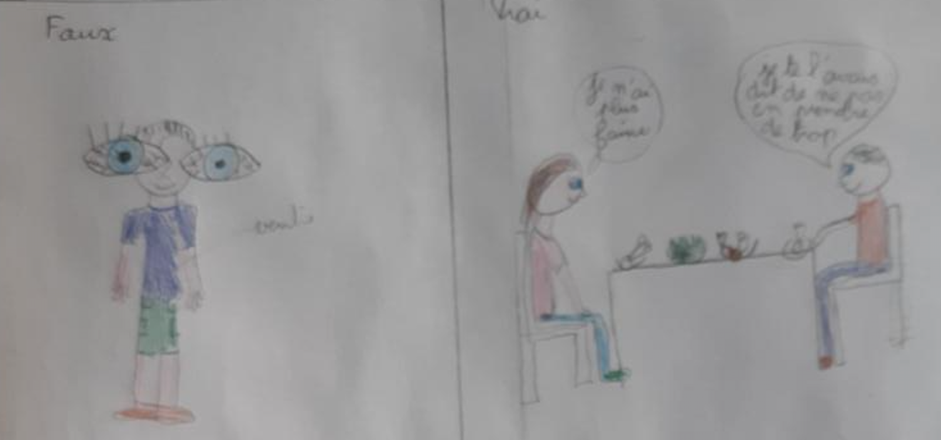
AVOIR LES YEUX PLUS GROS QUE LE VENTRE
Tapez pour saisir une légende.
Méline

Slide 16
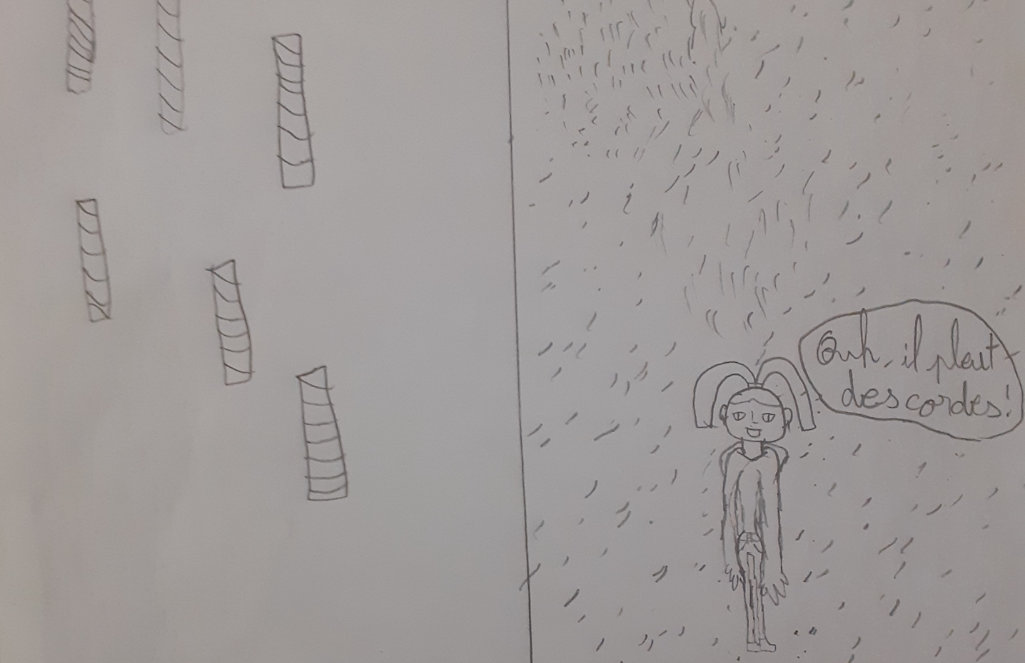
Pleuvoir des cordes
Tapez pour saisir une légende.
Définition : Quand il pleut beaucoup.
Exemple : En hiver, dans ta région, il pleut des cordes.
Delilah

Slide 17
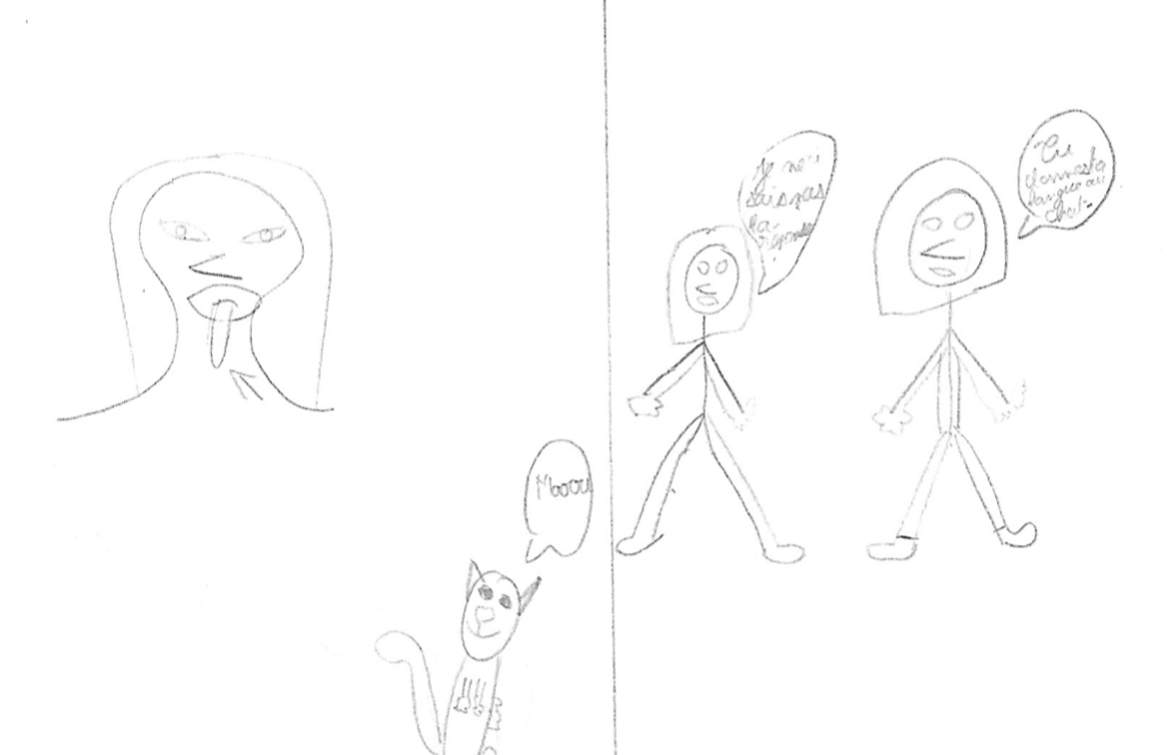
Donner sa langue au chat
Tapez pour saisir une légende.
Définition : Ne pas savoir et demander sa réponse à l’autre.
Abigaëlle

Slide 18
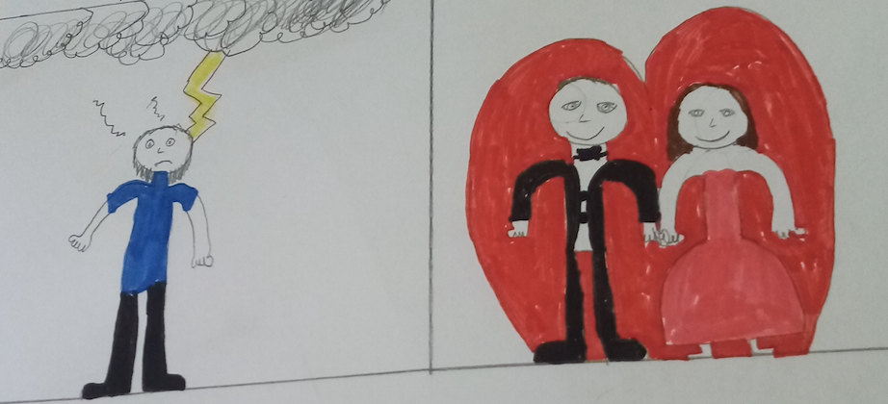
Avoir le coup de foudre
Tapez pour saisir une légende.
Définition : tomber amoureux.
Exemple : Gaël a eu le coup de foudre pour Marine.
Soël

Slide 19
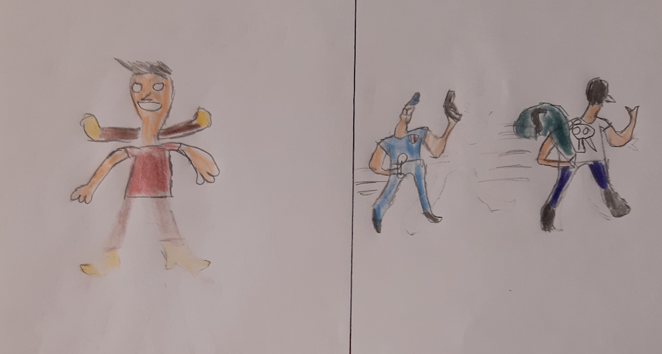
Prendre ses jambes à son cou
Tapez pour saisir une légende.
Définition : se mettre à courir très vite quand quelque chose nous a effrayé.
Exemple : Le voleur a pris ses jambes à son cou quand il a vu les policiers arriver.
Louméo

